Slide 1
G3转盘改制方案-2024.05.15

Slide 2
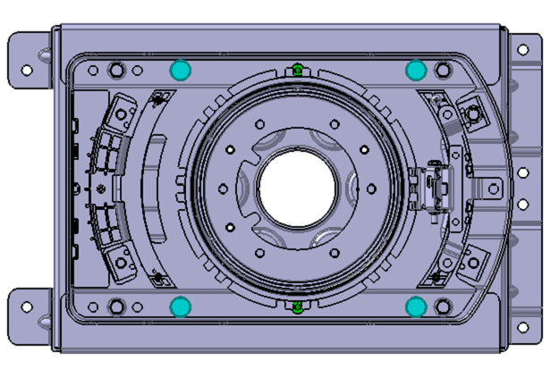
转盘改制方案
1、上下转盘数据位置增加四个支撑柱，材质为20#，上下柱为目视零间隙，手捏无明显变形，上下柱之间涂抹黄油。
2、下转盘新增2个M8螺栓与底支架连接。

Slide 3
上转盘
下转盘
3、上下转盘新增4个限位块，限位块共计8个。特别说明：限位块螺栓为黑色螺栓。

Slide 4
转盘上面
转盘底面
4、螺母力矩由27±3N.m改为40±5N.m。

Slide 5
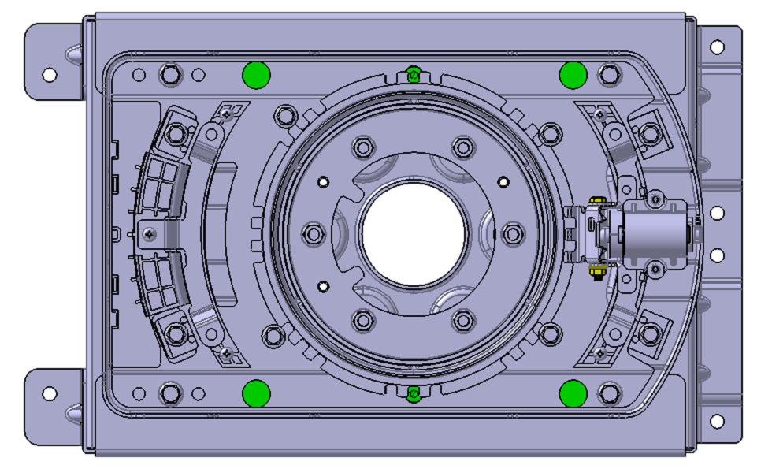
5、解锁钣金固定由卡销变更为螺栓螺母（黄色），特别说明：螺母为防松螺母，固定后解锁机构灵活解锁、回位。

Slide 6
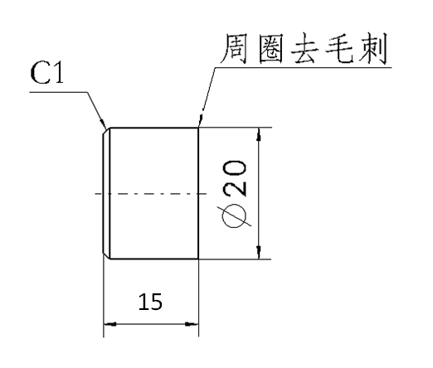
6、支撑柱要求：直径20mm，长度15 mm，倒角R1mm，材料：20#，
此为理论状态，装配后需手修间隙。

Slide 7
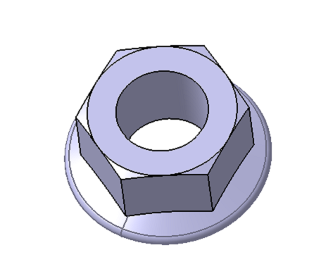
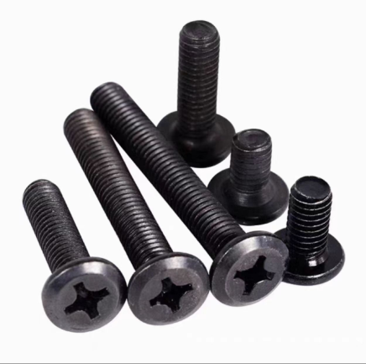
M8螺栓
M8螺母：BFA0000110（Q33008F31）
7、M8螺栓：图示螺栓
M8螺母件号：BFA0000110（六角法兰面螺母 ）
说明：螺母可更换为凸焊螺母。

Slide 8
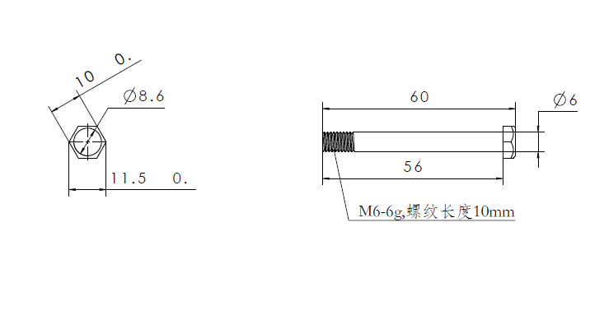
M6螺栓
M6螺母：BFA0010025（Q33006F31）
8、M6螺栓：见图纸
M6螺母：BFA0010025（Q33008F31）全金属六角法兰面锁紧螺母

